Slide 1
Coden für Journalisten

Slide 2





SEP

Slide 3
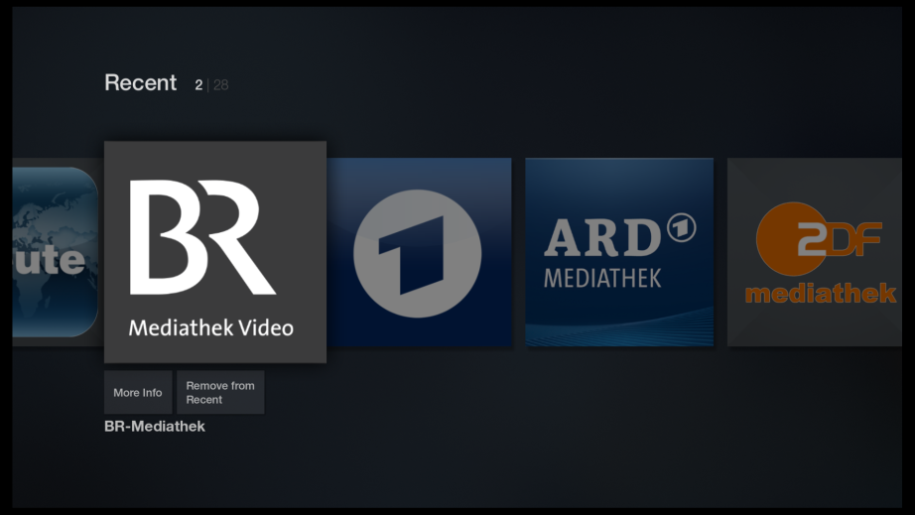

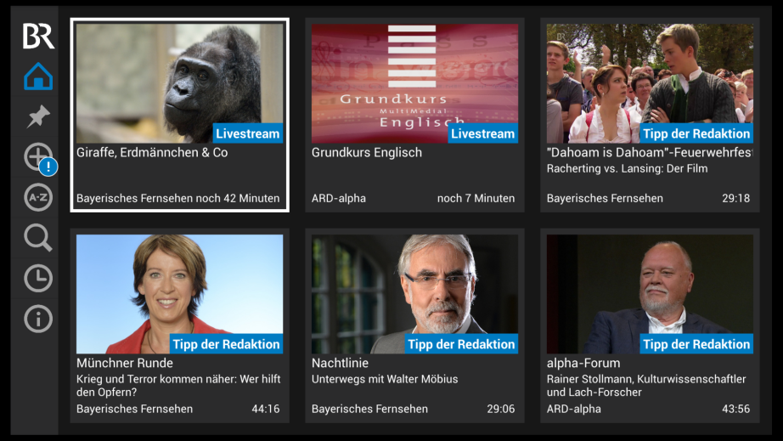
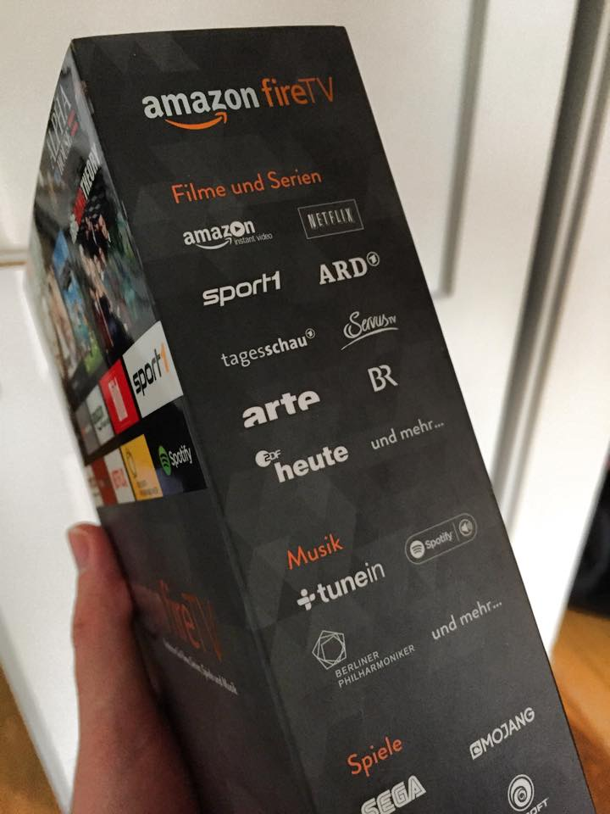




Slide 4
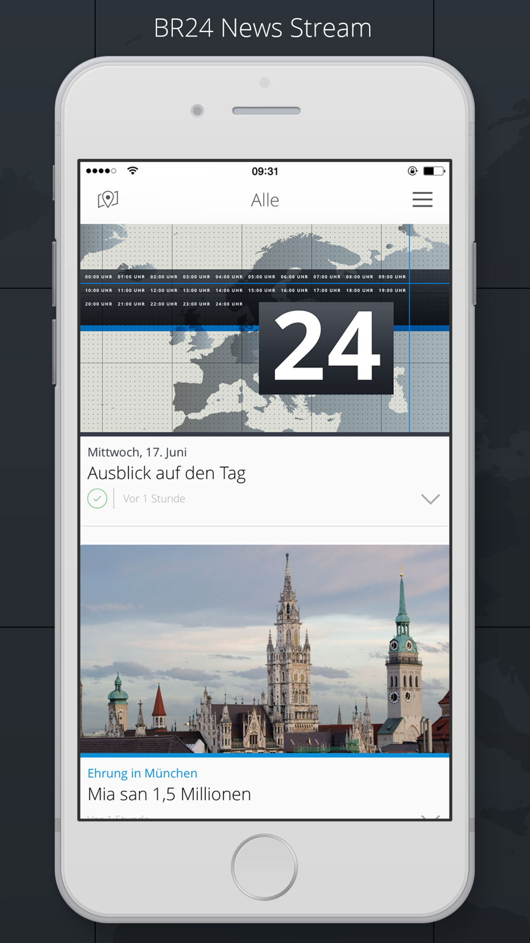
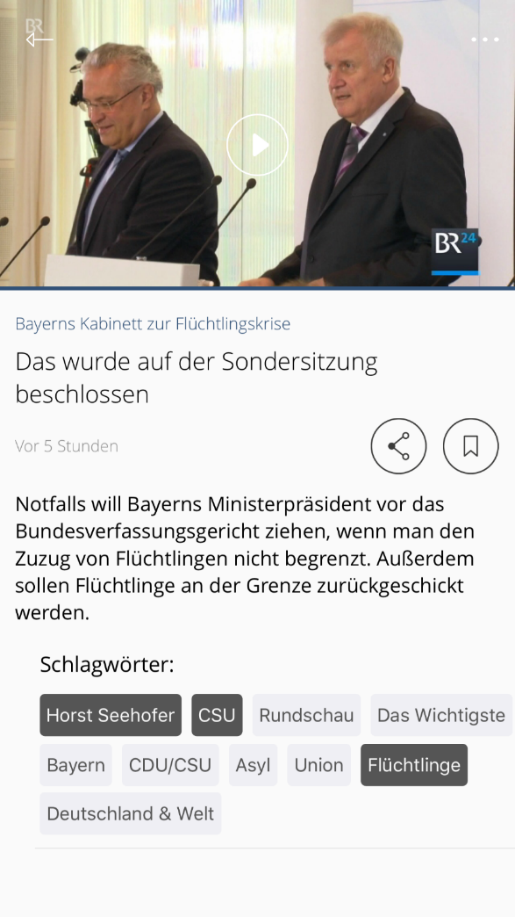



Slide 5


Slide 6



Slide 7



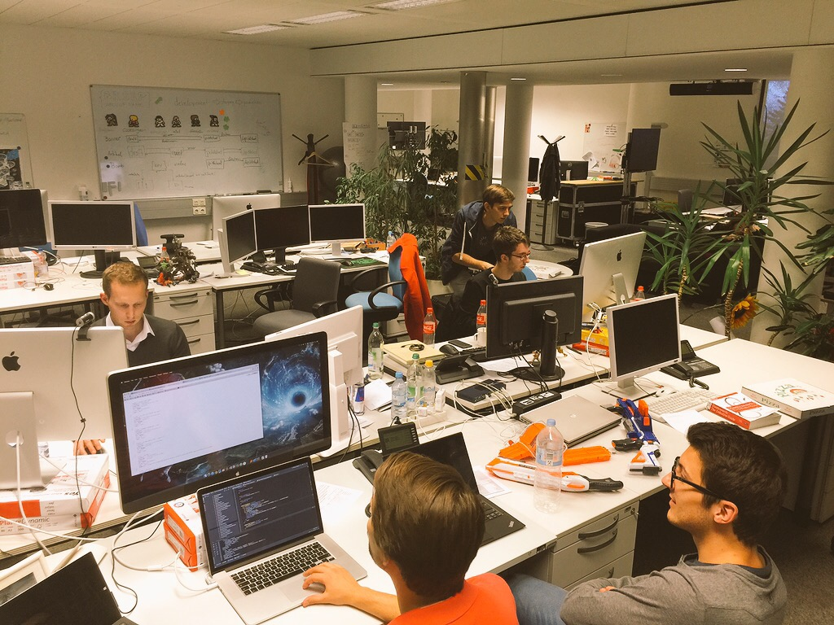
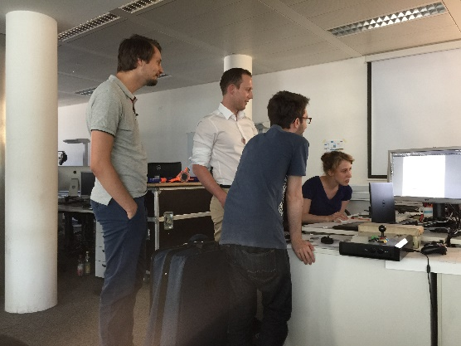
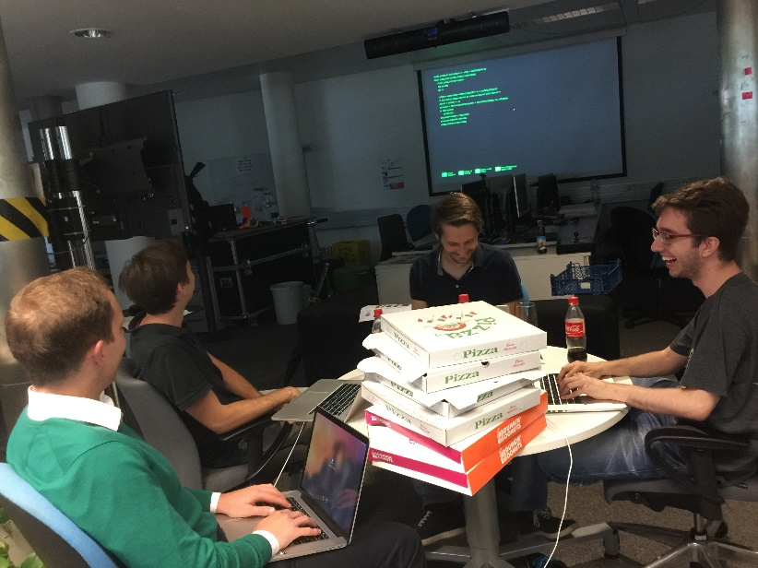



Slide 8
Müssen Journalisten
überhaupt coden?

Slide 9
Let’s get coding

Slide 10
HTML – Hypertext Markup Language

Slide 11
HTML – Hypertext Markup Language
<p> Das ist der Inhalt dieses Paragraphen </p>
Öffnender Tag
Schließender Tag

Slide 12
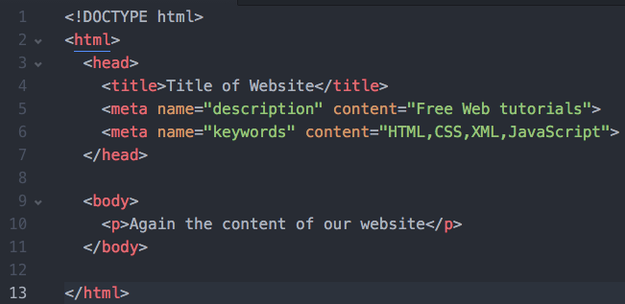
HTML Datei Aufbau
<!DOCTYPE html>
Definiert die Art des Dokuments (meistens html)
<html>
Enthält alle HTML Elemente
<head>
Enthält alle Metadaten der Webseite z.B Titel und Tags für SE
<body>
Enthält den Inhalt der Seite

Slide 13


Slide 14
Übung

Slide 15

Kurzprofil über sich selbst:

Slide 16
Wichtige HTML Tags:
<div> - bedeutet Division, etwa Abteilung oder Bereich. Universal-Element für Text, Grafik und Tabellen.
<p> - bedeutet Paragraph und ist für Fließtexte sowie Beschriftung gedacht.
<h1> … <h6> - bedeutet Headline, die Zahl weißt auf die Wichtigkeit der Headline.
<img> - bedeutet Image und wird zur Anzeige von Bildern genutzt.
Bsp. <img src=“http://herecouldbeyourpicture.com/picture“/>
<ul> <ol> - bedeutet Unsorted/Ordered List und zeichnet den Bereich einer Liste aus.
<li> - bedeutet List Item es bildet mit dem <ul> oder <ol> Tag ein Listen-Element.
<a> - bedeutet Anker und wird zur Verlinkung von Texten oder Grafiken genutzt.

Slide 17
CSS – Cascading Style Sheets

Slide 18
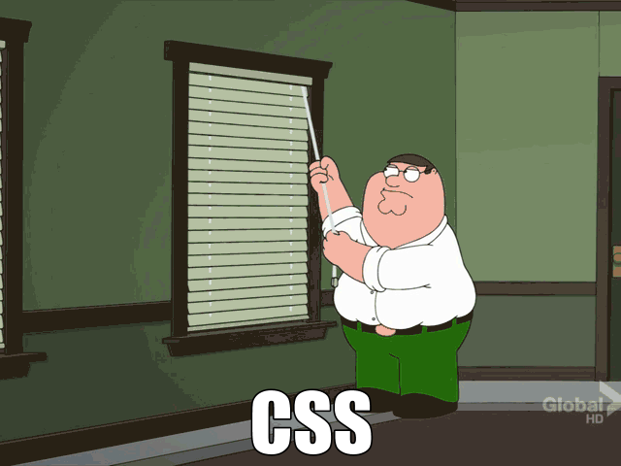

Slide 19
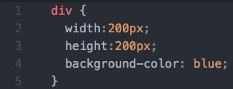
Selector
Werte

Slide 20
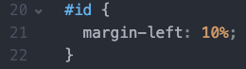
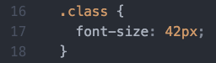
Id Selector
Class Selector
Styling von einzelnen Elementen
Wird verwendet um ähnliche Elemente gleichzeitig zu stylen

Slide 21
Übung

Slide 22
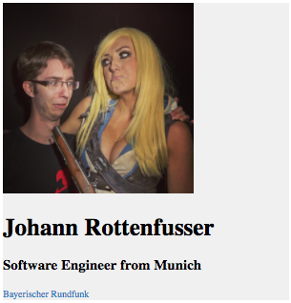
Play with CSS

Slide 23
Kleines CSS – Cheat Sheat:
width/height
Bestimmen Höhe und Breite von Elementen
color/background-color
Bestimmt Farben von Elementen oder Hintergrundfarben.
Angaben in RGB: Rot Grün Blau
„#FF0000“ „#FFBAD2“ „#000000“ „#CC6600“
font-size / text-align / font-style
Verändert das Aussehen von Schriftelementen
border-style / border-width
border-color /border-radius
Benutzt man um Rahmen um Elemente zu ziehen

Slide 24
CSS – Box Model

Slide 25

CSS – Box Model
Content
Padding
Border
Margin

Slide 26
Wie breit ist mein Element?

Slide 27
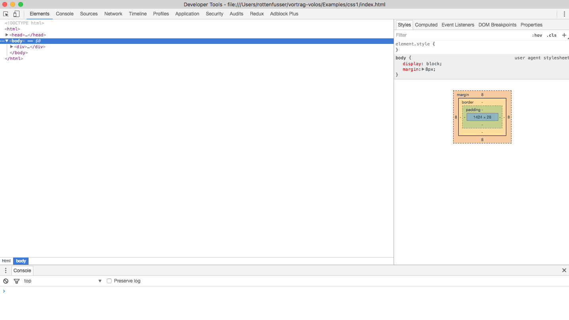
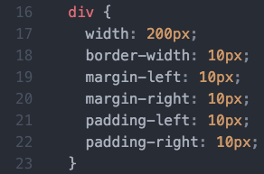

Slide 28
Übung

Slide 29
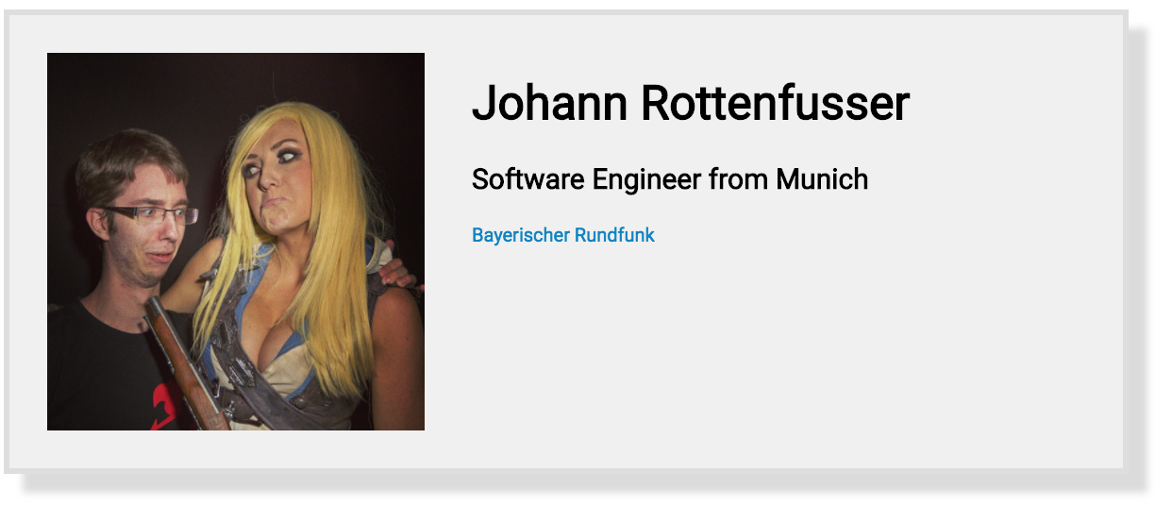

Slide 30
Javascript

Slide 32
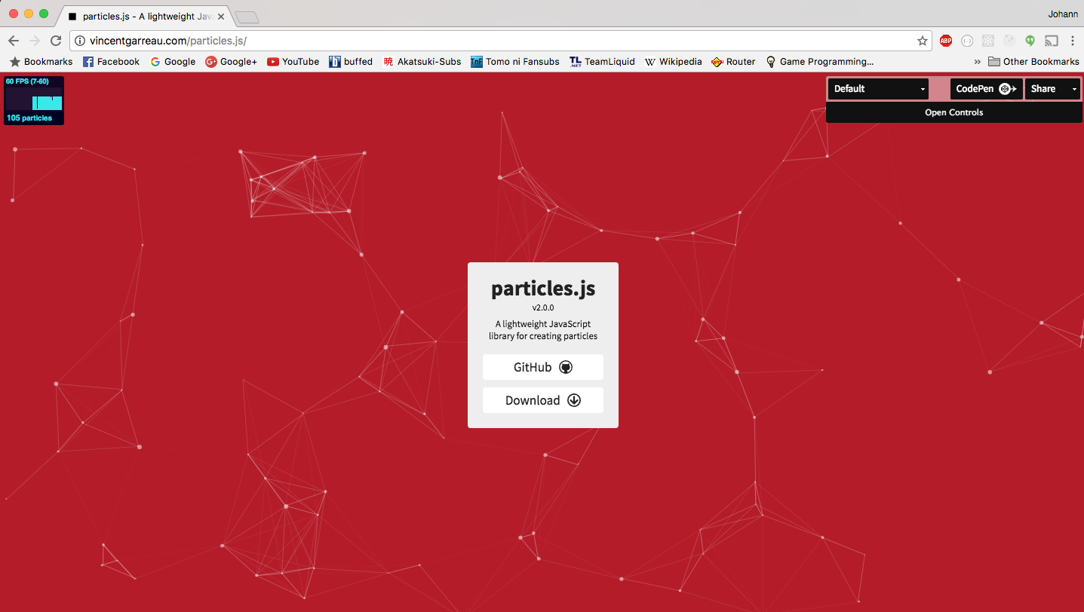
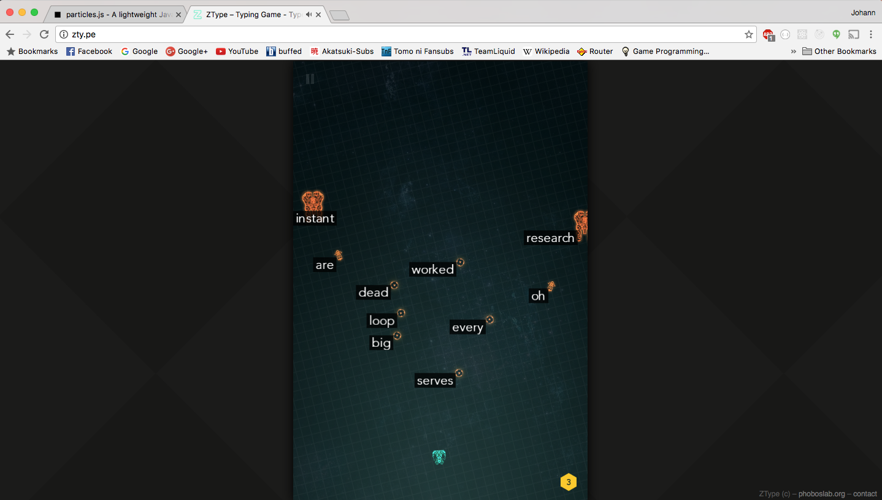
Logic:
Particle.js
Z-Type

Slide 33
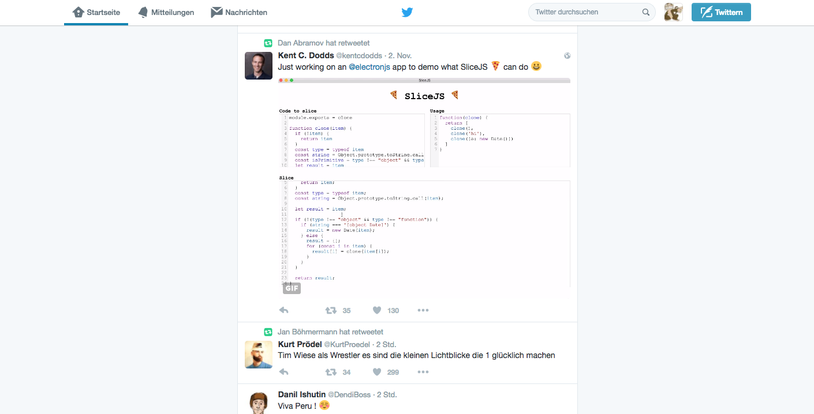
Dynamic Content:

Slide 34
API

Slide 35
Application Programming Interface

Slide 36
Projekt

Slide 37
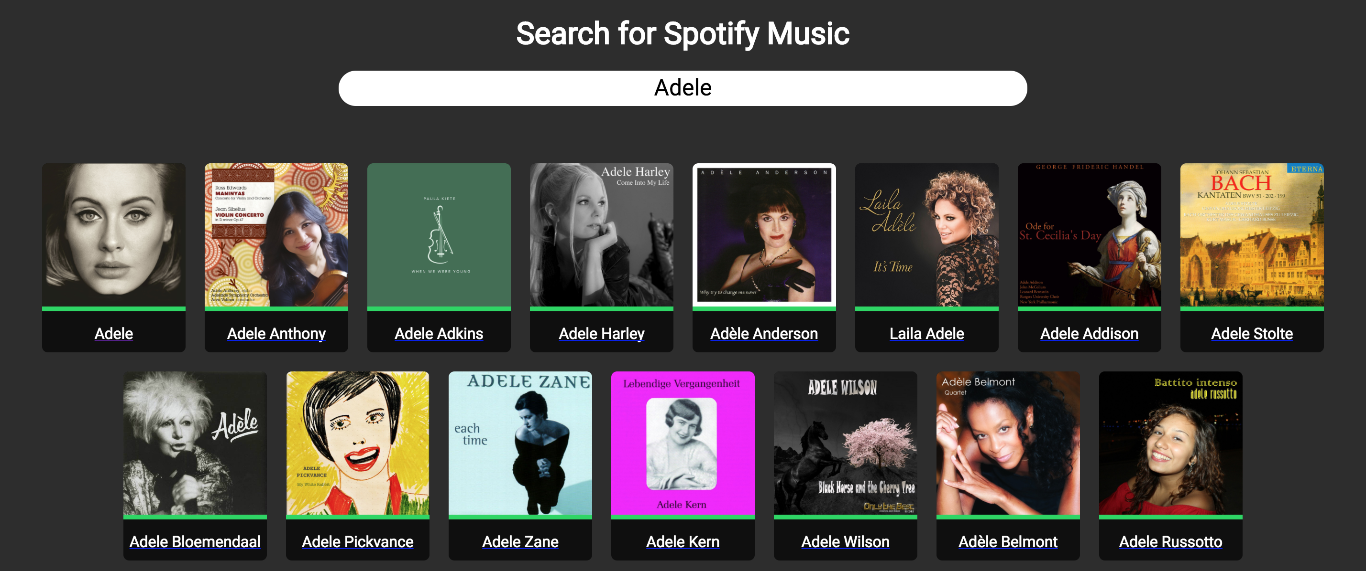

Slide 38
Fragen?

Slide 39
Macht ihr das wirklich?

Slide 40








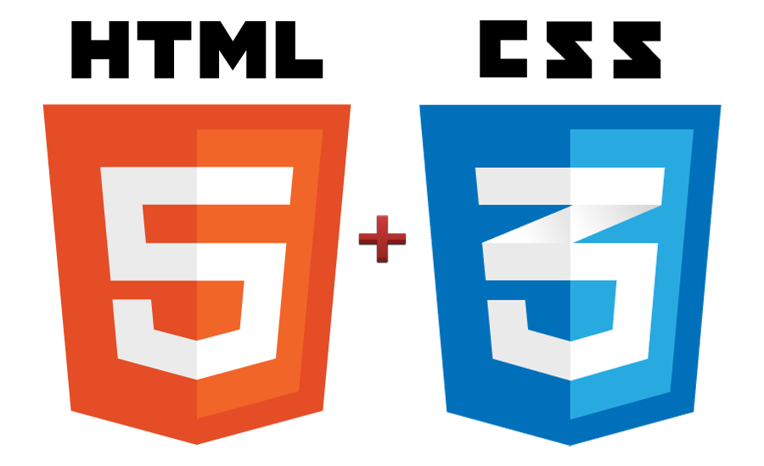


Nicht ganz ?!

